Slide 1
컴퓨터 그래픽스 및 비젼
3주차 실습
색상 공간의 이해
S class
2015125085 황보경
2016125052 이상헌
2017125035 서정환

Slide 2
01
HSV, RGB의 개념

Slide 3
01.
HSV, RGB의 개념
HSV
RGB
H: Hue, 색상
범위는 0 ~360
S: Saturation, 채도
범위는 0~100
V: Value, 명도
범위는 0~100
R: Red, 빨간색의 정도
범위는 0~255
G: Green, 초록색의 정도
범위는 0~255
B: Blue, 파란색의 정도
범위는 0~255

Slide 4
02
트랙바 관련 함수

Slide 5
02.
트랙바 관련 함수
Cv2.createTrackBar(trackbar_name, window_name, value, count, callback_function
Trackbar_name: 트랙바의 명칭, 트랙바 앞에 출력이 된다.
Window_name: 윈도우의 명칭, 트랙바 생성 때 접근하기 위해 사용된다.
Value: integer 값, 초기 설정 값이 된다.
Count: 조절할 수 있는 범위를 설정한다 value에서 -,+ 한 만큼이 범위이다.
Callback_function: 트랙바가 실행할 때마다 호출되는 함수 명이다.
예제에 있는 cv2.createTrackbar('Contrast', 'image', 100, 200, callback_contrast)의 출력 형태

Slide 6
03
트랙바를 이용한 채도 조절

Slide 7
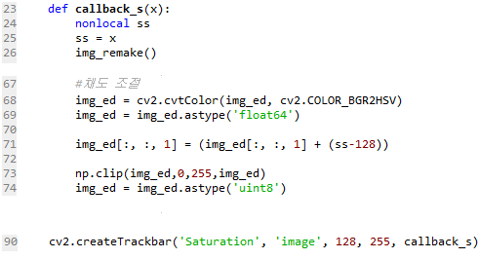
03.
트랙바를 이용한 채도 조절
23~26: callback_s() 함수 내 코드
트랙바에서 넘어온 값인 x를 ss에 넣어 img_remake() 수행
68~74: img_remake() 함수 내 코드
68. Cv2 내장 함수인 COLOR_BGR2HSV를 이용하여
BGR이미지인 img_ed를 HSV로 convert.
69. 채도 조절을 위해 img_ed의 type을 float64로 변경
71. 트랙바에서 받아오는 값인 ss를 img_ed 이미지의
배열 두번째 칸에 더함(초기값이 128이므로 128을 빼줌)
73. Numpy 내장 함수인 clip을 이용하여 0에서 255 사이
값만을 남게 함
74. img_ed 이미지의 type을 다시 uint8로 변경
90: main() 함수 내 코드
90. 트랙바를 생성

Slide 8
04
트랙바를 이용한 RGB 농도 조절

Slide 9
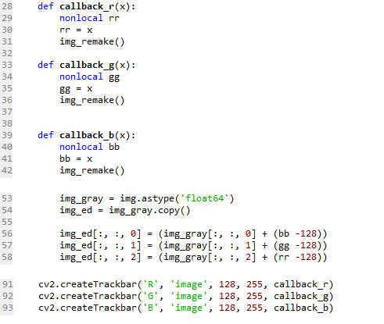
04.
트랙바를 이용한 RGB 농도 조절
28~42: callback 함수를 각 색에 맞게 정의
53~58: img_remake()함수 내 코드
53. img의 타입을 float64 변경하여 img_gray로 저장
54. img_gray를 복사하여 img_ed로 생성
56~58. 각 트랙바에서 넘어온 값을 이용하여 BGR 순서로 조절
(초기값이 128이므로 128을 빼줌)
91~93. main()함수 내 코드
각 색의 트랙바를 생성

Slide 10
05
트랙바를 이용한 명도 조절

Slide 11
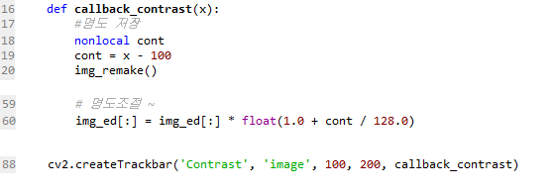
05.
트랙바를 이용한 명도 조절
16~20: callback 함수 정의
명도는 0~200내 입력값을 받고, 초기값은 100으로 설정
명도의 범위는 -100~100으로 주어야 하므로, 100을 빼줌
60: remake()함수 내 img_ed type을 float64로 변경 후의 코드
img_ed의 BGR 값을 선형으로 변경
88: main()함수 내 코드
트랙바를 생성

Slide 12
06
출력 예시

Slide 13
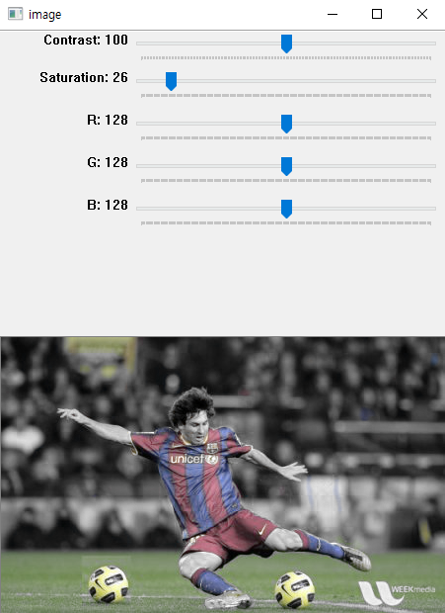
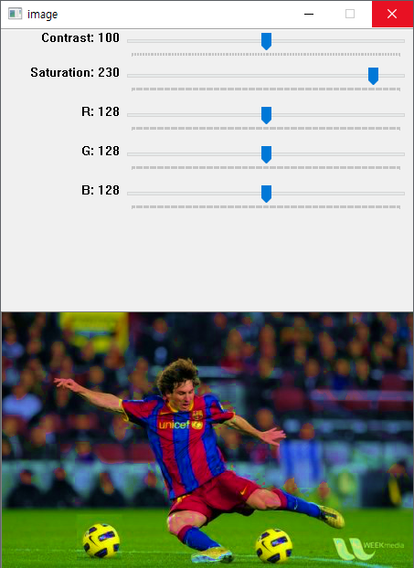
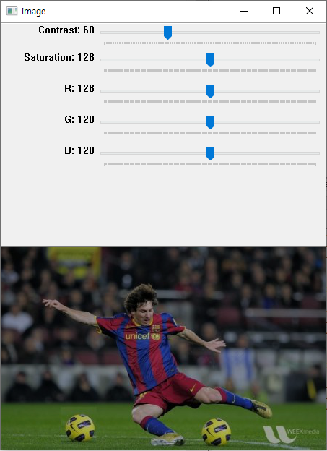
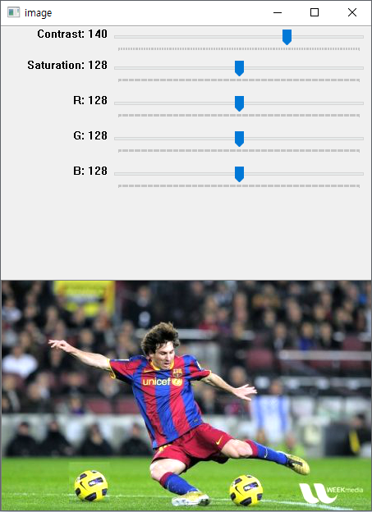
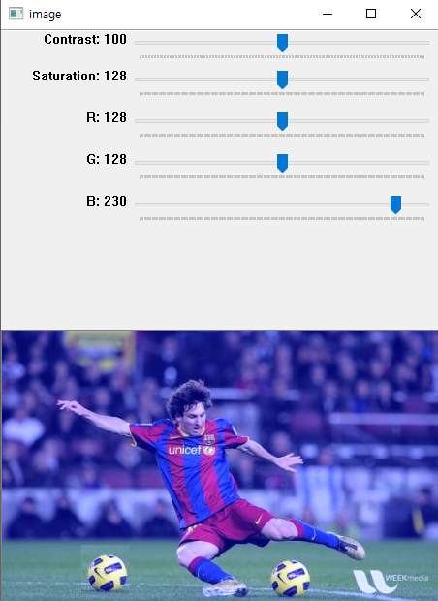
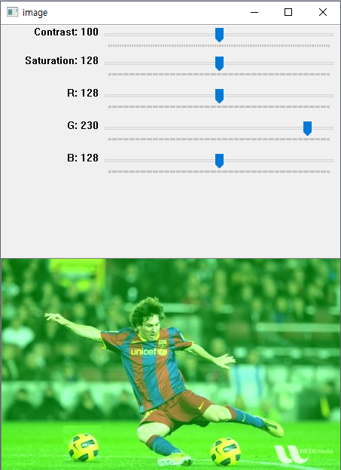
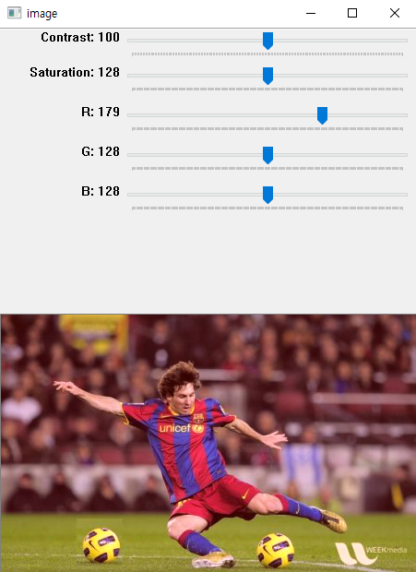
06.
출력 예시
좌측 상단부터
채도의 감소, 증가
명도의 감소, 증가
B, G, R의 농도 증가

Slide 14
Thank you
Any Question?

